Slide 1
Dynamisk formuerett del I: Innledning Godtroerverv av fast eiendom
Professor Erik Røsæg
erik@rosaeg.no
rosaeg.no

Slide 2
Pensum og læringskrav

Slide 3
Ressursside

Slide 4
Kollokvier
Hvordan det fungerer
Hva er poenget?
Å finne hverandre:
erik.rosag@jus.uio.no
innen onsdag

Slide 5
Maksimene
‘Først i tid, best i rett’ ‘Prior tempore, potior jure’
‘Ingen kan overføre større rett enn hen har selv’ ‘Nemo plus iuris transferre potest quam ipse habet’
‘Kreditorene får ikke større rett enn debitor’

Slide 6
Det går om unntak fra disse maksimene

Slide 7
Løsningsmodeller
Rett i ting og til ting
Eiendomsrett
Gjelder for og mot alle
Ingen særstilling (men negativt avgrenset)
Forskjellige eierfunksjoner
Rettsvern og ekstinksjon
Prioritet
Vindikasjon. Separatistrett

Slide 8
Ting og ikke-ting
Forskjellige typer ting
Fordringer
Immaterialrettigheter («intellectual property»)

Slide 9
HASB-modellen
S
H
A
B

Slide 10
Hva om As far hadde solgt?
S
H
A
B

Slide 11
Grunnreglene
 | SB-konflikt | HB-konflikt
B er tvangs-kreditor | Ekstinksjon for å hindre kreditorsvik («notoritet») | Ingen ekstinksjon
B er kjøper, etc. («omsetnings-erverver») | Ekstinksjon for forventnings-sikring («legitimasjon», god tro) | Ekstinksjon for forventnings-sikring («legitimasjon», god tro). Unntak!

Slide 12
Formål med rettsvernsreglene
Styrke legitimasjon
Unngå kreditorsvik (notoritetsehensynet)
(Publisitet)

Slide 13
Kreves det hjemmel for ekstinksjon?

Slide 14
Posisjonene som er i konflikt
Kontraktsrettigheter
Erverv ved arv og gave
Panteretter
Kreditorbeslag: Utlegg og konkurs

Slide 15
Kontraktsrettigheter
Vederlagsforutsetningen
Avtaleloven § 34
Avtaleloven § 36

Slide 16
Erverv ved arv og gave
Arv
Gave
Innretningshensynet

Slide 17
Panteretter
Hva er poenget med pant?
Kontraktspant, legalpant, utleggspant
Underpant og håndpant
Panteretter etter formuesgode
Fast eiendom
Næringsløsøre/ -tilbehør
Salgspant
Fordringer
Realisasjon

Slide 18
Kreditorbeslag: Utlegg
Tvangsgrunnlag
Utlegg
Tvangssalg

Slide 19
Kreditorbeslag: Konkurs
Hva er poenget med konkurs?
Kø og bløtkake
Hvor blir det av debitor?
Omstøtelse
Utlodning og dividende og restgjeld

Slide 20
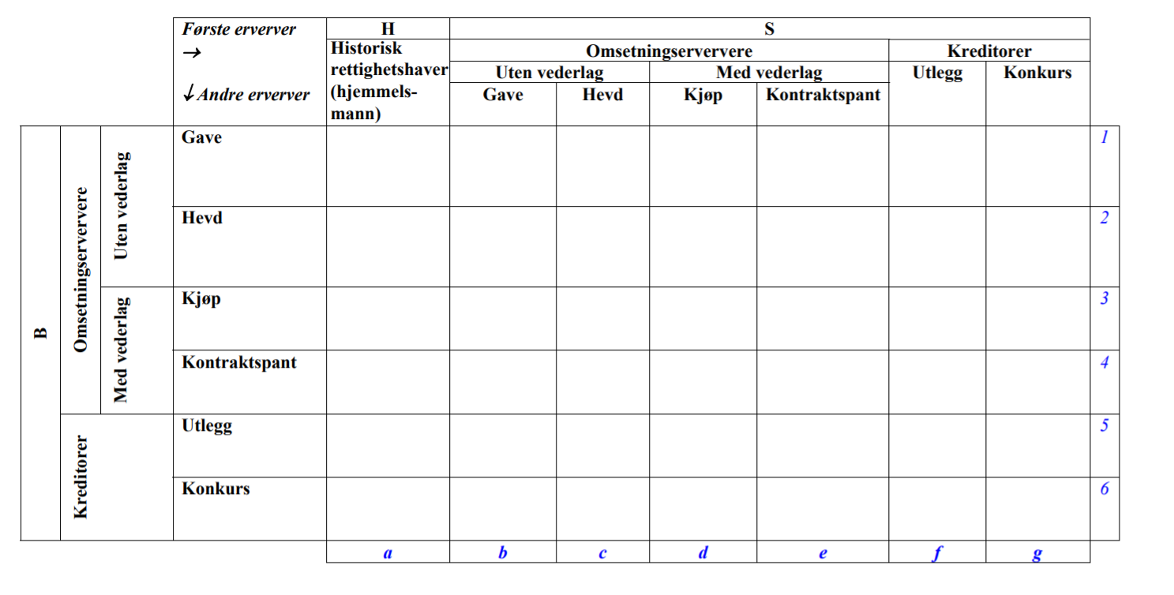
Dette og flere skjemaer på ressurssiden

Slide 21
Tinglysing
Hva er poenget med tinglysing?
Tingl. § 12
Offentligrettslig kontroll
Elektronisk tinglysing
Grunnboksføring. Utdrag
Grunnbokshjemmel
Begrensede rettigheter
Tinglysingsfeil
Erstatning
Foreldelse
Papirtinglysing
Tinglysingskopi
Vitner
Prioritet
Dagboksføring (etter tidligere ordning)

Slide 22
Forventningssikring - SB
 | SB-konflikt | HB-konflikt
B er tvangs-kreditor | Ekstinksjon for å hindre kreditorsvik («notoritet») | Ingen ekstinksjon
B er kjøper, etc. («omsetnings-erverver») | Ekstinksjon for forventnings-sikring («legitimasjon», god tro) | Ekstinksjon for forventnings-sikring («legitimasjon», god tro). Unntak!

Slide 23
Troverdighet
Faktisk troverdighet
Troverdighet og legitimasjon
Positiv troverdighet
Negativ troverdighet
Den gode sirkelen

Slide 24
Negativ troverdighet
Tingl. § 20
Tingl. § 21.1
Tingl. § 21.2 HR-2017-33-A Forusstranda HR-2021-1773-A Bank Norwegian
Tingl. § 21.3
Kort om god tro

Slide 25
Tingl § 21(1)
Et eldre rettserverv går uten hensyn til § 20 foran et yngre, dersom dette er stiftet ved rettshandel og erververen da hans rett ble registrert, kjente eller burde kjenne den eldre rett.

Slide 26
HR-2017-33-A Forusstranda Bnr 308 & 222
Forusstranda -ikke tinglyst
Sønn eiendom -fisjon -ikke tinglyst
S
A
Sønnichsen -grunnbokshjemmel
-opprinnelig eier
B
Konkursbo
----------20år--------

Slide 27
Forventningssikring - HB
 | SB-konflikt | HB-konflikt
B er tvangs-kreditor | Ekstinksjon for å hindre kreditorsvik («notoritet») | Ingen ekstinksjon
B er kjøper, etc. («omsetnings-erverver») | Ekstinksjon for forventnings-sikring («legitimasjon», god tro) | Ekstinksjon for forventnings-sikring («legitimasjon», god tro). Unntak!

Slide 28
Positiv troverdighet
Hovedregelen
Tingl. § 27.1
Tgl § 27.2

Slide 29
Responsgruppe

Slide 30
Analogier fra tingl § 27
Hvor langt går hovedregelen?
Hus på fremmed grunn
Eksempel 1 – husmorsameie
Rt-1991-352 Hopsdal
Rt-1996-918 Gangenes
Eksempel 2 – H har ikke gitt A hjemmel
Rt-2009-203 Øyer statsallmenning
Eksempel 3 – grenser
Rt-2009-203 Øyer statsallmenning

Slide 31
 |  |  | Første erverver→ Andre erverver ↓ | H | S
 |  |  |  | "Rette eier" (hjemmels-mann) | Omsetningserververe |  |  |  |  | Kreditorer
 |  |  |  |  | Uten vederlag |  | Med vederlag |  |  | Utlegg | Konkurs
 |  |  |  |  | Gave | Arv | Kjøp | Kontrakts-pant | Husmor-sameie
B | Om- set-nings-erverv-ere | Uten vederlag | Gave |  |  |  |  |  |  |  |  | 1
 |  |  | Hevd |  |  |  |  |  |  |  |  | 2
 |  | Med vederlag | Kjøp |  |  |  |  |  |  |  |  | 3
 |  |  | Kontraktspant |  |  |  |  |  |  |  |  | 4
 | Kreditorer |  | Utlegg |  |  |  |  |  |  |  |  | 5
 |  |  | Konkurs |  |  |  |  |  |  |  |  | 6
 |  |  |  | a | b | c | d | e | f | g | h

Slide 32
God tro
Relevansen av god tro
Vurderingstemaet
Aktsomhetskravet
En god drøftelse!
Rt-1990-59 Myra båt
Rt-1992-492 Lafopa

Slide 33
Skrivemakker

Slide 34
Ulovfestet ekstinksjon
legitimasjonserverv
Rt-1986-1210 Norske Fjellhus
Rt-1992-352 Sigdal
Rt-2000-604 Kjelsberg
Rt-2015-1157 Fårøya
HR-2022-1119-A Trollvassbu

Slide 35
Viktige momenter
Legitimasjon. Forholdet til analogisk anvendelse av tingl. § 27
God tro
Passivitet
Investering
Tid
Tinglysing
Interesseavveining

Slide 36
EMK P 1-1
Art 1. Vern om eiendom
Enhver fysisk eller juridisk person har rett til å få nyte sin eiendom i fred. Ingen skal bli fratatt sin eiendom unntatt i det offentliges interesse og på de betingelser som er hjemlet ved lov og ved folkerettens alminnelige prinsipper.

Slide 37
ECHR 2007 s. 365 Pye
Ondtrohevd
Fair balance
Ikke bare registrert eiendomsrett
Ikke bare sosial utjevning

Slide 38
ECHR 2012 s. 974 Centro Europa
Ikke krav til skrevet lov
Rettsutvikling tillatt
Skjønn tillatt
Ikke rene interesseavveiinger

Slide 39
Aktive tilbud

Slide 40
Prokrastinering
Kom i gang
Lær deg tidsplanlegging
Fjern distraksjoner

